Slide 1

Новый механизм обеспечения инвалидов средствами реабилитации

Slide 2
Подача заявления любым удобным способом
- через Единый портал государственных и муниципальных услуг https://www.gosuslugi.ru/
через Личный кабинет получателя социальных услуг https://lk.fss.ru/
на личном приеме в филиалах регионального отделения Фонда, - через МФЦ,
по почте

Slide 3
Что необходимо для получения электронного сертификата?
- Индивидуальная программа реабилитации и абилитации инвалида, содержащая рекомендации по обеспечению техническми средствами реабилитации;
- наличие банковской карты национальной платежной системы «МИР».

Slide 4

Резервирование средств на электронном сертификате в течение 5 рабочих дней

Slide 5
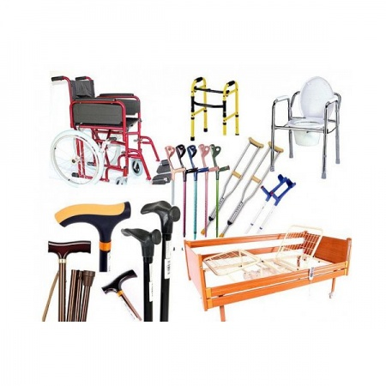
Какие технические средства можно приобретать с использованием электронного сертификата ?
С актуальным перечнем ТСР, доступном для приобретения с использованием электронного сертификата можно ознакомиться на портале gosuslugi.ru или по ссылке https://ktsr.fss.ru/.

Slide 6
Где можно приобрести средства реабилитации с использованием электронного сертификата ?
На территории Алтайского края использовать электронный сертификат можно в настоящее время в Филиале «Барнаульский» Московского протезно-ортопедического предприятия, расположенном по адресу: ул. Союза Республик, 5, г. Барнаул. (Телефон для справок: (3852) 506-180, сайт: www.altai-prop.ru); филиал г. Славгорода по адресу: ул. Володарского, д. 167, тел. (38568) 51-9-87; филиал г. Рубцовска по адресу: пер. Гражданский, д. 33, (38557) 46-6-08; филиал г.Бийска по адресу: ул. Мерлина, д. 51, тел. (38554) 40-65-81. На сегодняшний день к приобретению в нем доступно порядка 90 наименований изделий, среди которых подгузники, трости, костыли, ходунки, кресло-коляски, поручни и т.д.
На Онлайн-площадке Маркетплейс Ozon, где можно приобрести трости, коляски и прочие технические средства реабилитации. Для этого нужно:
2.1 пройти по ссылке: https://www.ozon.ru/highlight/sertifikat_fss/;
2.2 выберите код изделия из выпадающего списка и нажмите: Применить
2.3 выберите товар и добавьте его в корзину.
2.4 перейти в раздел Корзина и нажать Перейти к оформлению.
2.5 в разделе Способ оплаты нажмите Изменить.
2.6 выберите способ оплаты Карта МИР и сертификат ФСС.
2.7 Введите данные карты и оплатите заказ

Slide 7
Особенности приобретения ТСР на Онлайн-площадке Маркетплейс Ozon
Для этого нужно:
1 пройти по ссылке: https://www.ozon.ru/highlight/sertifikat_fss/;
2 выберите код изделия из выпадающего списка и нажмите: Применить
3 выберите товар и добавьте его в корзину.
4 перейти в раздел Корзина и нажать Перейти к оформлению.
5 в разделе Способ оплаты нажмите Изменить.
5 выберите способ оплаты Карта МИР и сертификат ФСС.
7 Введите данные карты и оплатите заказ

Slide 8
Дополнительная информация об электронном сертификате
ГИС Электронный сертификат: http://ecert.gov.ru/
Электронный каталог ТСР на сайте ФСС http://ktsr.fss.ru/
Как оформить электронный сертификат: https://newizv.ru/article/tilda/02-12-2021/kak-oformit-elektronnyy-sertifikat-na-tsr-poshagovaya-instruktsiya-ot-novyh-izvestiy?utm_source=yxnews&utm_medium=desktop&utm_referrer=https%3A%2F%2Fyandex.ru%2Fnews%2Fsearch%3Ftext%3D
Сайт Алтайского РО: https://r22.fss.ru/archive/657263.shtml
Сайт ФСС РФ: http://fss.gov.ru/ru/faq/630696.shtml
Телефон «горячей линии» Алтайского региональногоотделения Фонда социального страхования: 8(3852) 29-16-00

